Slide 1
4강 인간의 연장으로서의 미디어

Slide 2
미디어에 따라 기호의 형태가 달라진다.
나는 종이에 메모를 써서 의견을 전달할 수 있다.
나는 책을 써서 내 주장을 펼 수 있다.
나는 전화를 걸어서 수다를 떨 수 있다.
나는 텔레비전으로 뉴스를 본다.
CD로 음악을 들을 수 있다.
이메일을 써서 친구에게 안부를 물을 수 있다.

Slide 3
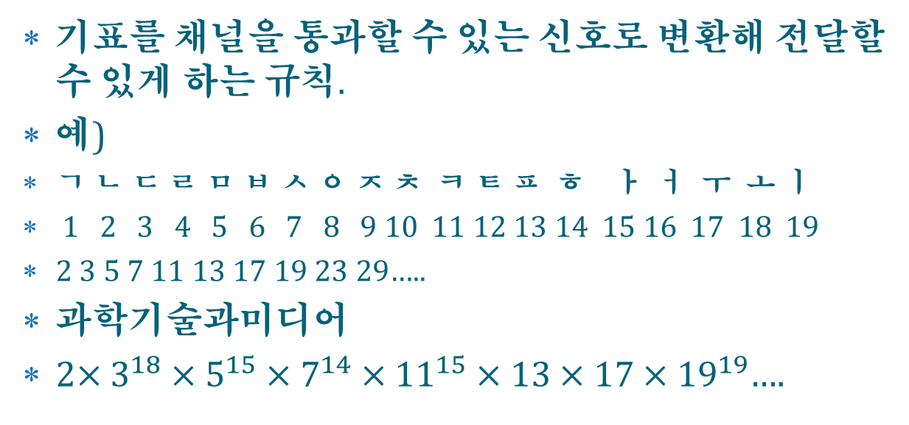
코드code
기표를 채널을 통과할 수 있는 신호로 변환해 전달할 수 있게 하는 규칙.
예)
ㄱ ㄴ ㄷ ㄹ ㅁ ㅂ ㅅ ㅇ ㅈ ㅊ ㅋ ㅌ ㅍ ㅎ ㅏ ㅓ ㅜ ㅗ ㅣ
1 2 3 4 5 6 7 8 9 10 11 12 13 14 15 16 17 18 19
2 3 5 7 11 13 17 19 23 29…..
과학기술과미디어
2$×3^{18}×5^{15}×7^{14}×{11}^{15}×13×17×{19}^{19}$….

Slide 4
맥루한
마샬 맥루한의 견해를 중심으로 ‘미디어’ 문제에 접근해보자.
맥루한이 누군가?
https://en.wikipedia.org/wiki/Marshall_McLuhan

Slide 5
다음을 보자.
https://www.youtube.com/watch?v=UnSq0c7jM-A 미디어로서의 동굴.
https://www.youtube.com/watch?v=UVBIs2CpDJc 쾌지나칭칭나네
https://www.youtube.com/watch?v=W8YoHa_cbh8 흥부가
https://www.youtube.com/watch?v=d8D4WClvnf4 강강술래
https://www.youtube.com/watch?v=txx1UGfEjN8 프린키피아
https://www.youtube.com/watch?v=AF0kmA-t0C8
https://www.youtube.com/watch?v=8Akjsnok64c

Slide 6
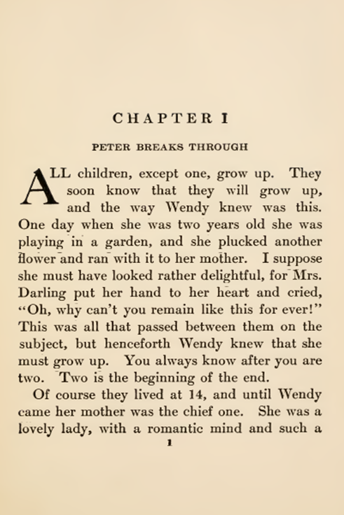

http://www.dailymotion.com/video/xwhceg

Slide 7
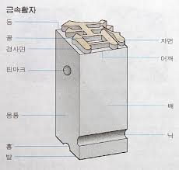
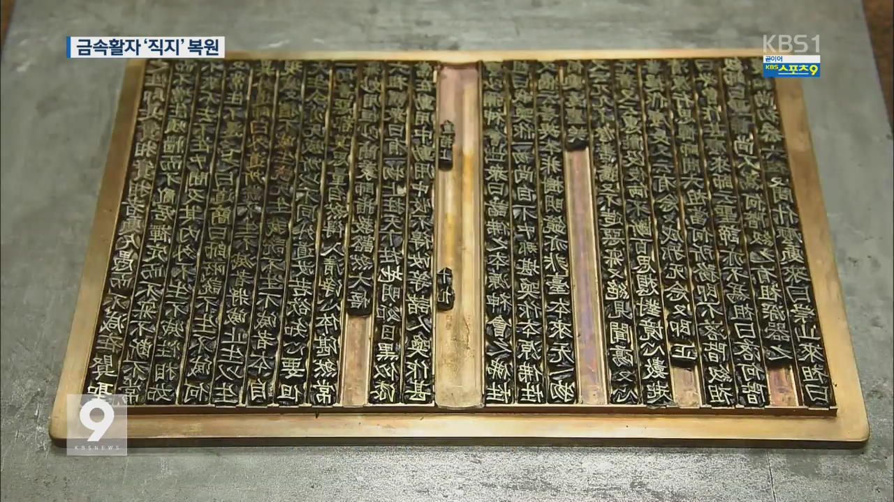
활자

Slide 8
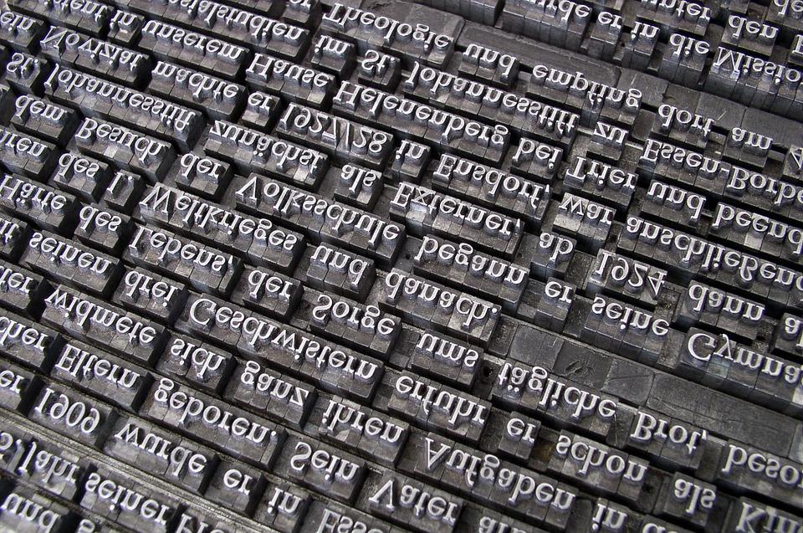

Slide 9
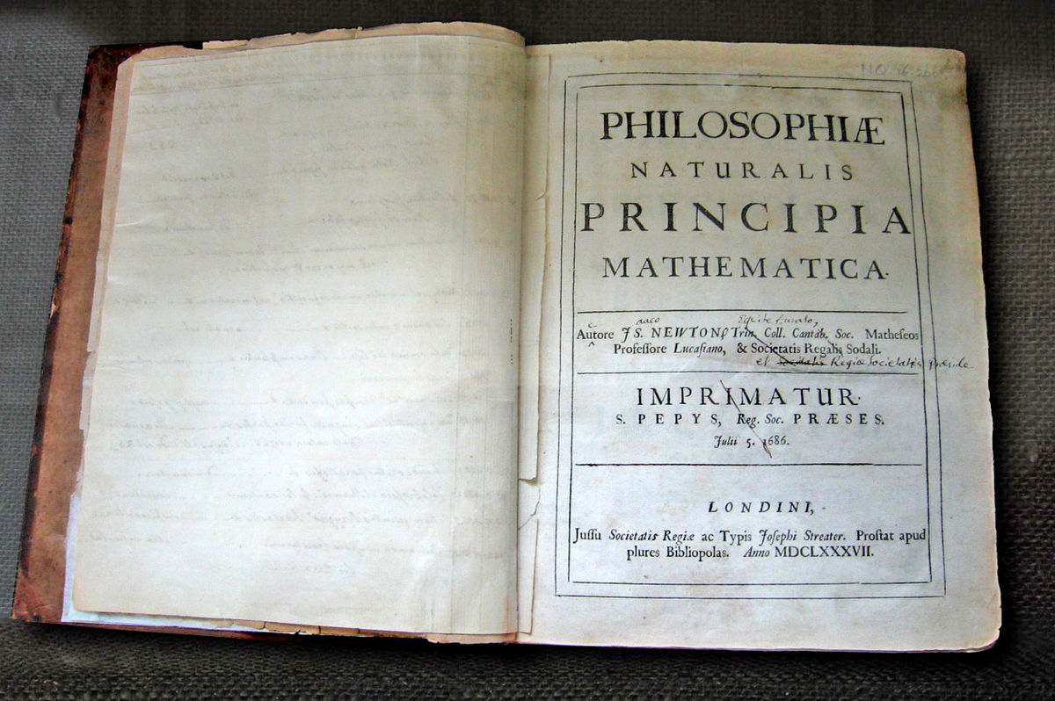

Slide 10
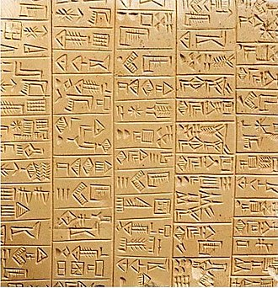
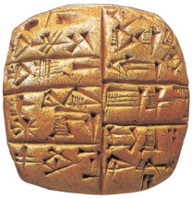
점토판

Slide 11
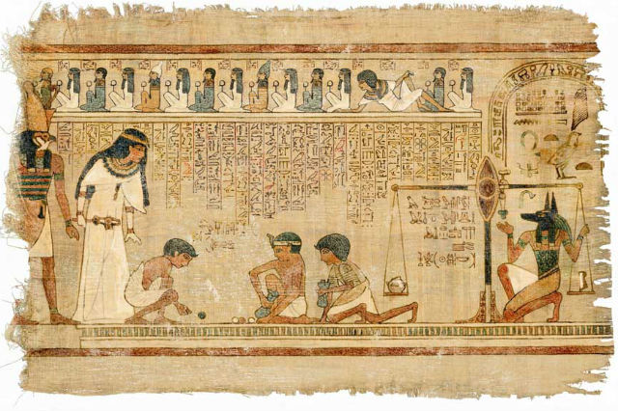
파피루스

Slide 12
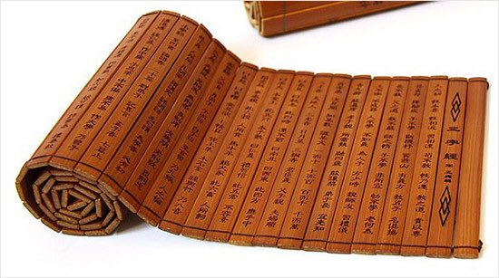
죽간

Slide 13
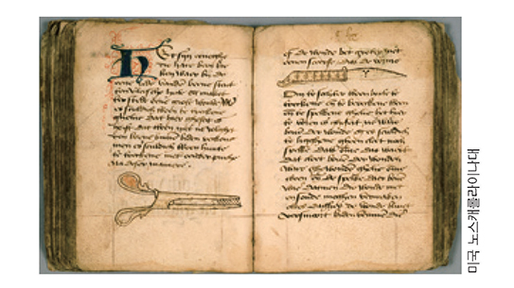
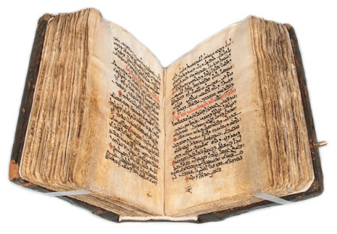
양피지

Slide 14
미디어는 시간과 공간을 가로지른다.
돌이나 점토판에 새긴 문자는 오래가지만, 공간적으로 이동될 수 없다.
종이에 적힌 메시지는 내구성은 떨어지지만 용이하게 운반된다.
인쇄된 책은 공간적 확장력이 엄청나다.
미디어는 광범위한 시간과 공간을 포괄하므로, 사회적 통일성이 시간적으로 공간적으로 확장된다.
로마나 중국 같은 제국은 광범위한 공간을 쉽게 가로지르는 미디어 없이는 존속하지 못한다.

Slide 15
미디어는 인간의 연장extension
미디어는
①인간이 지각하는 환경을 바꾸고,
②인간의 감각균형에 영향을 미치고
③이것이 인간이 세상을 지각하고 이해하는 방식과 의식을 변화시키며,
④결국 사회의 변화를 초래한다.

Slide 16
미디어는 인간의 감각을 새로운 형식으로 변이시킨다.
미디어는 인간의 연장이다.
새로운 테크놀로지가 인간 지각 양식을 바꿀 때, 일시적으로 끝나는 게 아니라 깊게 내면화된다.

Slide 17
차를 탄다고 하자.
인간의 지각과 경험이 달라진다.
차 속에서 보면 사물들은 획획 지나간다.
장소의 감각이 사라진다.
대신 속도가 빨라지면서, 거리감도 줄어든다.
나는 나에게 새롭게 전해진 감각적 환경에 맞게 운전해야 한다.

Slide 18
책을 읽는다고 하자.
내가 놓인 물리적 상황은 거의 의미가 없다. 옆에 누가 있어도 신경쓰지 않는다.
대신 내가 읽는 텍스트가 제시하는 내용들로 채워진 세계가 중요해진다.
내가 하얀 종이에 박힌 글자들을 하나하나 또박또박 읽어나가는 중에만 이 세계가 제시된다.
눈으로 빠짐없이 읽는 데만 집중한다.
세계는 내가 글을 읽어나가는 순서에 따라 선형적으로 인과관계의 질서를 따르면서 제시된다.

Slide 19


Slide 20
영화를 본다고 하자.
나는 적당히 산만해도 된다.
여러 감각의 자극이 한꺼번에 우렁차게 쏟아져 나온다.
나는 즉각적으로 영화의 세계에 빠져든다.
나는 설사 이야기를 놓쳐도 끝까지 볼 수 있다.
텔레비전을 볼 때는 더하다.
나는 중간에 어디를 갔다와서도 볼 수 있다.

Slide 21
미디어는 마사지와 같다
“모든 미디어는 우리를 철저히 주무른다. 미디어는 마시지와 같다. …
미디어는 환경을 바꿈으로써 우리 안에 지각 작용의 독특한 비율을 야기시킨다.
어느 감관의 연장도 우리가 사고하고 행동하는 방식과 우리가 지각하는 방식을 변화시킨다.
이런 비율이 변화되면 사람도 변화하게 마련이다.”

Slide 22
미디어가 자체로 메시지라면,
미디어는 메시지를 담고 있다.
미디어 속 메시지가 인간에게 읽히는 방식도 바로 미디어의 메시지이다.
지각의 양식들이 달라지면, 기호의 의미작용도 달라진다.
미디어에 따라 의미작용의 방식이 달라질 수 있다.
미디어는 인간이 세계를 지각하는 방식을 바꾼다.

Slide 23
미디어에 의해 사회가 변한다
중세교회는 텍스트를 발간하고 해석하는 권리를 독점했다. 지식인은 대체로 성직자.
인쇄술이 발명되자 그러한 독점이 불가능해졌다.
책과 신문 등이 광범위하게 유통되었고, 글을 읽고 쓰는 교양층이 생겨났다.
갈릴레이, 뉴튼, 로크, 루소, 칸트, 헤겔 모두 인쇄술의 덕을 본 사람들.
뉴튼이 궁정에서만 인정받는 학자였다면?
갈릴레이가 교회의 반대에도 불구하고, 그의 책을 인쇄할 수 있었다.

Slide 24
뜨거운 미디어, 차가운 미디어
미디어가 요구하는 감각적 관여의 정도에 의해 결정된다.
감각적 관여도는 미디어가 전달하는 정보의 정밀성에 의해 좌우됨.
뜨거운 미디어는 전달하는 정보의 밀도가 높기 때문에 높은 감각적 참여를 필요로 하지 않는다. 책 . 라디오.
뜨거운 미디어는 단일한 감각의 사용을 요구한다.
인쇄된 책은 필사본에 비해 뜨거운 미디어다.
차가운 미디어는 높은 감각적 참여를 요구한다. 즉 지각패턴을 찾아내기 위해 애써야 한다. 텔레비전의 경우.

Slide 25
인간의 역사는 차가운 미디어와 뜨거운 미디어의 순환으로 야기되는 사회변화의 과정이다.
텔레비전은 라디오보다, 라디오는 인쇄 미디어보다, 차가운 미디어이다.
그리고 인쇄 미디어는 춤과 노래에 비해 훨씬 뜨거운 미디어이다.
사람들은 텔레비전 드라마를 보고 토를 달기 좋아한다. 참여하고자 한다. 그리고 재방송이 많다.
구어 시대의 신화가 반복을 그 생명으로 했듯이, 차가운 미디어는 반복을 중요한 요소로 삼는다.

Slide 26
구술 미디어 시대
기본적인 소통 미디어는 말하기와 동작.
귀 위주의 문화 속에서 산다. 오관은 훌륭한 평형을 이루어 동시적으로 작동한다.
귀는 360도 모든 방향에서 오는 소리에 열려 있다. 초점을 맞추지 않아도 들린다.
반대로 눈은 방향을 맞추어 선택적으로 지각한다. 초점이 확실한 지각 행위.
귀 위주의 지각을 하던 사람들은 복합적이고, 끊임없이 변화하는 만화경적인 삶을 살았다.

Slide 27
과거 부족사회와 같은 좁은 범위의 밀도높은 상호의존성과 공동체 의식이 인간의 삶을 지배한다.
부족민들은 모두 다 비슷한 지식을 향유한다.
개인주의나 특수화라는 것이 거의 없었다.

Slide 28
문자 미디어 시대
https://www.youtube.com/watch?v=8kpA-hADKqo
오관 중 눈이 가장 중요하다. 나머지 감각은 중요하지 않다.
인간을 소리, 신체적 접촉 등에서 멀어지게 만들었다.
구어적 문화의 풍부한 다양성과 복합성은 단순한 시각적 형태로 변환되었다.
시간과 공간을 뛰어넘어 동일한 메시지를 전할 기회는 늘어났다.

Slide 29
넓은 지역을 아우르는 국가가 생기고, 사회계급이 생겨났다.
글에 어두운 사람과 글에 밝은 사람을 갈라놓았다.
지식인의 출현
글은 선형적으로 진행되고 하나의 동일한 평면에 배열된다.
순서를 맞추고 논리를 따지고 인과관계를 따지는 선형적 사고가 촉진된다.
단일 평면 위에서 정확히 구분하는 분류와 범주화가 시작된다.

Slide 30
인쇄 미디어 시대
구텐베르크가 인쇄술을 발명하자 문자 문화는 폭발적으로 연장·팽창된다.
전래의 부족 문화는 15세기 인쇄술이 발명될 때까지 유지되었으나, 인쇄술이 문자의 모든 효과를 증폭하자 점차 사라졌다.
온갖 체험들을 선형적·순차적·일률적 단위들로 재해석하고 재배열한다.
선형적 사고가 더욱 강화된다.

Slide 31
대량생산된 책들과 인쇄물들이 유럽에 퍼져나감에 따라, 유럽의 지역어들을 통합하여 하나의 국어, 즉 모국어로 승격되었다.
모국어는 사람들을 결속시켰다.
하나의 균일한 실체로서의 모국어.

Slide 32
전기 미디어의 시대
세계가 가까워졌다.
우리는 미국이 가까이 있다고 느낀다. 실제로 비행기를 타면 13시간이 넘게 걸린다. 중간에는 날짜변경선이 있다. 길고 고통스러운 여정이다.
그러나 뉴스는 순식간에 온다.
우리는 바로 눈앞에 있는 사람을 대면하듯이, 이웃집 소식을 듣듯이 미국 정가의 이야기를 듣는다.

Slide 33
인쇄 매체 시대의 선형적 명료성은 총체적 즉각성으로 대체된다.
이성적이기보다는 감성적이고, 파편적이기보다는 통합적인 성격을 갖는, 문자 이전의 인간형을 부활시킨다.
모든 일에 깊이 연루되고, 참여하는 세계의 부족민들로 만든다.
인간은 이러한 전기 환경과 문화 안에서 전 인류를 자신 안에 품게 된다.

Slide 34
지구촌
전기는 순간적으로 기호를 전달한다.
시간과 공간의 제약을 영으로 만들어버리므로, 세계 곳곳을 연결하여 지구촌으로 만든다.
통합된 지구촌 공동체는 모자이크 세계이다. 모든 것이 모든 것과 공명하는 부족 사회와 닮은 면이 있다.
지구촌 안에서 사람들은 구태여 말을 하지 않아도 모든 사태를 다 알게 된다.

Slide 35
음향적 공간(acoustic space):
문자 이전의 全감각적 소통 상황에서 존재했던 경험의 공간.
현대인은 새로운 전기 미디어의 등장과 함께 이 공간으로 되돌아간다.
미디어를 통해 무한히 공명하는 공간 속에 동시에 존재할 수 있음을 경험한다.
메시지가 전자 속도로 움직이므로, 인쇄 시대의 선형적 명료성이 더 이상 유지되지 못하고 총체적 즉각성으로 대체된다.
모든 것이 모든 곳에서 동시에 알려지고 동시에 반응이 온다. 명확한 순서나 계열 같은 것은 있을 리 없다.
인간 감각이 극도로 확장되며, 물리적 공간을 초월해서 체험할 수 있게 된다.

Slide 36
하나의 미디어가 등장했다고 해서, 기존의 미디어가 완전히 소멸하는 것은 아니다.
새로운 미디어는 기존의 미디어를 파괴하기보다는, 기존의 미디어의 작동방식을 변화시킨다.
문자가 발명되고 나서 구어가 달라진다. 연설문을 써서 연설을 하게 되면?
전화는 편지 쓰기의 빈도나 양식을 바꾼다.
인터넷 이후 학생들의 감각 양식이 달라졌다고들 한다. 신문은 거의 보지 않는다.

